Slide 1

Deja de repetir, simplemente automatiza
Web Scraping y Crontab
Yurley Sanchez
(Yurs)

Slide 2





Acerca de mi
Yurley Sanchez
Soy Yurley Sanchez.
Ingeniera en Sistemas. Programadora, pythonista.
Trabajo en Datagran. (Desarrollador Python)
Me gusta las Matematicas, el Ajedrez, Leer Libros, Comer Pizza. Etc.
(Yurs)
Voluntariado
Django Girls Colombia
Pycon 2018
Python Bucaramanga
Yurley@datagran.io
+57 319 487 7423
@yurs_ksf1
yursksf1

Slide 3

Crontab permite programar la ejecución de scripts.
https://docs.microsoft.com/en-us/windows/desktop/taskschd/task-scheduler-start-page

Slide 4
CODE:
crontab -l
crontab -e
-l: muestra la lista de crontab
-e: editar la tabla crontab.
Con esto se pueden agregar más scripts

Slide 5
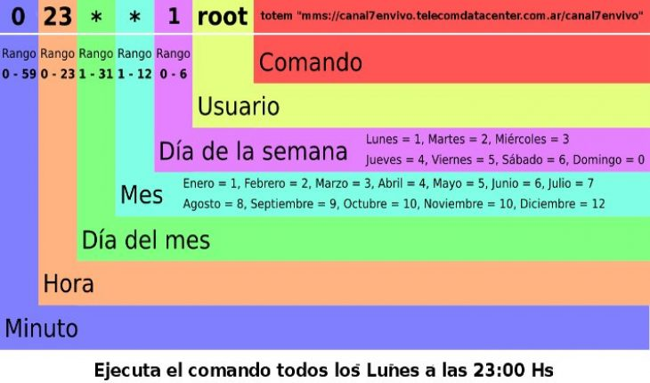

Slide 6
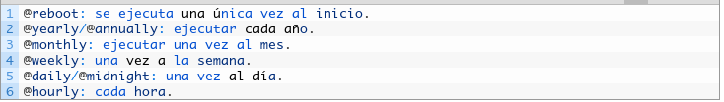
Ejemplos palabras reservadas
MHDMSUC
* | * | * | * | * |  | Run.sh | Cada minuto, cada hora, todos los dias
0 | 2 | * | * | 1 | python | Run.py | Todos los viernes a las 2 de la mañana
0 | 3 | * | * | 1-5 | php | Run.php | De lunes a viernes a las 3 de la mañana
*/5 | * | * | * | 1-6 |  | Run2.sh | Cada cinco minutos

Slide 7

Web scraping es una técnica para extraer información de sitios web.

Slide 8
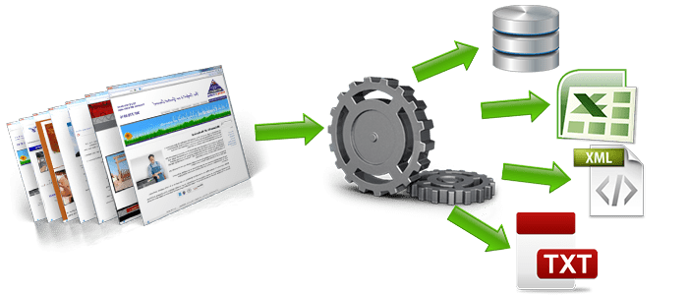

Slide 9
Herramientas
webbrowser
abre un navegador a una página específica
Requests
Descargas de archivos y páginas web de Internet
Beautiful Soup
Parses HTML, el formato en el que están escritas las páginas web
Inicia y controla un navegador web. simular clics del mouse en este navegador
Selenium

Slide 10

DOM
Document
Object
Model

Slide 11

Manos a la Obra!
Vamos a codear

Slide 12
Instanciando un Script en Crontab
crontab -l
crontab -e
* * * * * user PATH/run.ext
* * * * * python $HOME/src/cronjobs/now.py >> $HOME/src/output$

Slide 13
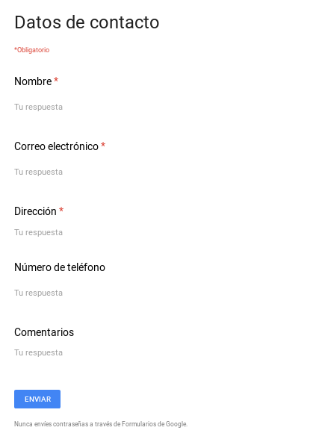
Llenando un formulario con Js
DOM
Document
Object
Model
https://goo.gl/forms/3jhi3jz7rlML8ir82
CODE:

Slide 14
Llenando un formulario con Js
DOM
Document
Object
Model
https://goo.gl/forms/3jhi3jz7rlML8ir82
CODE:
Docuement.getElementById(“NameField”).value = “MyValue”
document.getElementsByClassName("quantumWizTextinputPaperinputInput exportInput")[0].value = "Yurley"; document.getElementsByClassName("quantumWizTextinputPaperinputInput exportInput")[1].value = "Yurley@datagran.io"; document.getElementsByClassName("quantumWizTextinputPaperinputInput exportInput")[2].value = "319001"; document.getElementsByClassName("quantumWizTextinputPapertextareaInput exportTextarea")[0].value = "Medellin Nodo Cowork"; document.getElementsByClassName("quantumWizTextinputPapertextareaInput exportTextarea")[1].value = "Is Amazing";

Slide 15
Automatizar los match en tinder
CODE:
setInterval(functions(){},500)
setInterval(functions(){Document.getElementByClass(“text”)}),500)
Agradecimientos: André Duque

Slide 16
Extra material para practicar y Aprender!
https://automatetheboringstuff.com/
https://realpython.com/tutorials/web-scraping/
https://www.webscraper.io/
https://www.parsehub.com/
https://www.datacamp.com/community/tutorials/web-scraping-using-python

Slide 17
Continuemos Hablando
(Yurs)
Yurs.ksf1@Gmail.com
+57 319 487 7423
@yurs_ksf1
yursksf1

Slide 18
Continuemos Hablando
Muchas Gracias!
MEDELLIN
(Yurs)
Yurs.ksf1@Gmail.com
+57 319 487 7423
@yurs_ksf1
yursksf1

